Slide 1
WELCOME Carlos Cabrera
2017.03.18

Slide 2
递归神经网络
Recurrent Neural Networks
基础与应用
卓勤政
2016.03.18

Slide 3
主要内容
什么是RNN
RNN的应用
让计算机自动生成周杰伦风格的歌词
RNN的的缺点
梯度消失——使用LSTM解决
梯度爆炸
LSTM的应用
网络流量预测

Slide 4
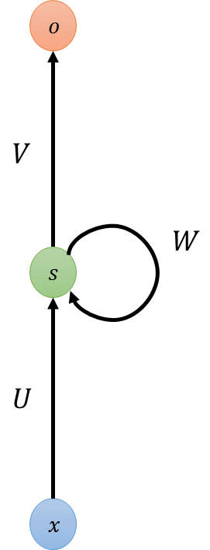

















递归神经网络
Neural Networks
输入和输出都是独立的
Recurrent Neural Networks
序列的输入和输出
$$o$$
$$o$$
$$o$$
$$o_{t−1}$$
$$o_{t}$$
$$o_{t+1}$$
...
...
$$s$$
$$s$$
$$s$$
$$s$$
$$s$$
$$s$$
$$s$$
$$s$$
$$x$$
$$x$$
$$x$$
$$x_{t−1}$$
$$x_{t}$$
$$x_{t+1}$$

Slide 5
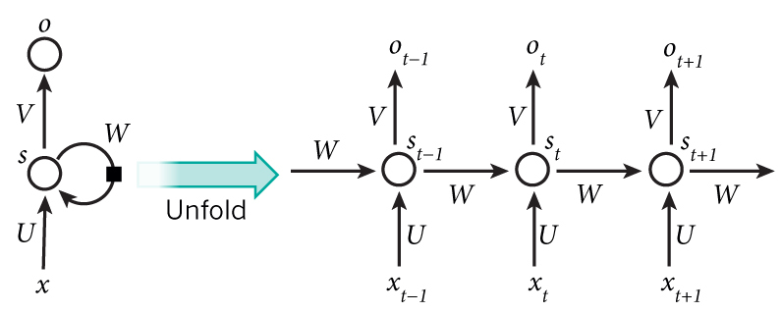
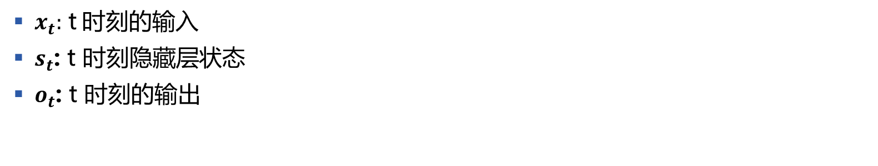
递归神经网络
$x_{t}:$ t$时刻的输入$
$s_{t}$: t $时刻隐藏层状态$
$o_{t}$: t 时刻的输出

Slide 6
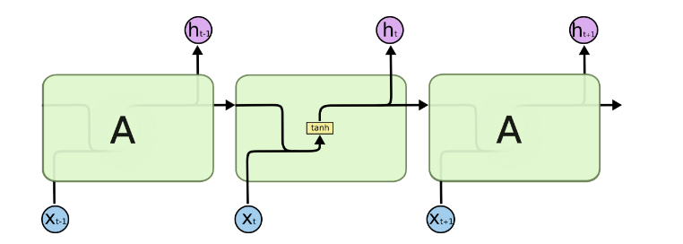
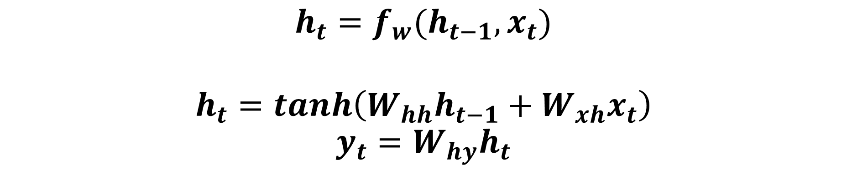
递归神经网络——前向算法
$$h_{t}=f_{w}(h_{t−1},x_{t})$$
$$h_{t}=tanh\left(W_{hh}h_{t−1}+W_{xh}x_{t}\right)$$
$$y_{t}=W_{hy}h_{t}$$

Slide 7
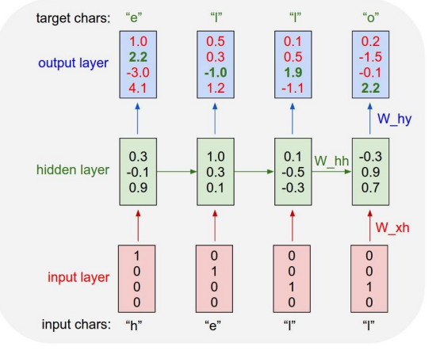
字符级语言模型
字符：
[h,e,l,o]
训练字符序列：
“hello”

Slide 8
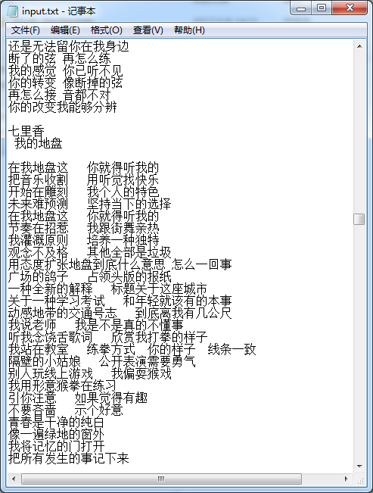
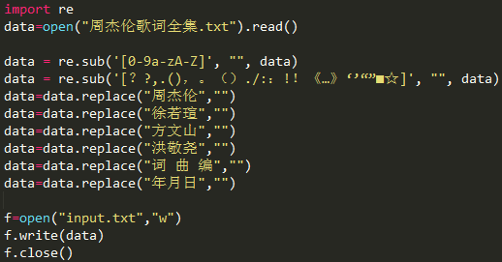
自动生成周杰伦风格的歌词
训练数据全部为周杰伦的歌词，共59830个字，其中有2505个不同的字符。
1个隐藏层，有100个单元。
训练预测步长为25
*歌词数据来自于百度文库

Slide 9
自动生成周杰伦风格的歌词
快么 我 我
饮自
我福默
烟信杂 写你
语到住 是用始家 寄单得伤不地则你光毛孔 宏上让走成我我的不有道味消了思徊我难
寄不被雨 一们 你来自物你捏身人自景知大比国
确始撂店快 你干对闭的笑
快深
风勇成 事食调她御可想种
着并就呆木炭驳休
败道表庄毛吗命我远
界我不荡录
街她
笔
思黑忧 只我不 来的相微自笔 我并
疯些是 状不为 我语银 味你会表你
再用的现没没征生 听我小收着 没裁桌少学
----
iter 1000, loss: 178.046202
默等不能记能有她不可爱年美~
不是我只要我能牵着活记到从为青长的叶寄就被百生场街功尽坠在 ~小莫～ 在～～态啦道跟雨别爱我
一发林樣戏
让我不自亲能永能写着你
再感成自艺景
一天编~
七月惭暴蔡卷~
最后降着我新颗从接牙如新哭早已经不回来好
消些等着我起去～～瓢上不能已得情
啦～～～～
在关蜓 看不会她的眼
你 纷坚尔被模中红尘
飘角的人会心是那安表觉只能何全我被嘴永远想跟后我
只只拍累
那故色
----
iter 11000, loss: 106.922024
残运的旷野
到最后的外松
我辑草世界要哎图
花我的圣词计算的事不同改只说不给最后
复落的微笑
再想了白的花好
可一舍一起善上的双芜
你的面场呢尽
你于今中的牛漫
原上的地性 我脸上草地来
破头的原给
而接心旧课面费一影在风落凿见
怀亲记 榨你的湿的
木显擦安浪支动量识的好望
缺始的吊 编明西
天哪里我在你的形音
想出一那里
一茸一起乐
你多叫还来不多心里的笑了还算怎么会有一此大愿
最常的受窗
的
----
iter 52000, loss: 49.189863

Slide 10
自动生成周杰伦风格的歌词
恍恍惚惚 是谁的想念
弥沸水写注恼的什么
山止一切 单逆袋
我知道你演泥面
为你骑嚣张出身布
别人的句在借一点寻的笑定
这样也离开
还是连和你看笑
我爱给你的甜场
梦 愿望就是得一口袋
我不爱你出的永生
写拥抱到她声盘
我爱每个提起
安静的老酿的陪你已陪我睡著
喝铜命 别人有我带的时空
我开始双截棍前吹
我手都没有了力
我爱爸他已经不像
听妈也离开走的文义 有怪钟
时间封消古老 他我给你的永远和平
----
iter 115000, loss: 30.367654
幸福的把酒 半战之中的纵
就算玩笑着很少变
拿错天的生黄鱼
形在被转也没有了风
回到路会突然释怀将好
暴狠思念你回头
你不回笑
是童的无法 办不笑
泪水地盘来 换个几巷弄冰
温柔的神靠在一样
微笑名在时光
我们占象雨水一角
用 我不该在倒落
请不要想
千年轻地的泪岸
一身学少
你在等待入场
外婆她是简单
当时差都让我已经离开
雨上糖果的
----
iter 228000, loss: 19.975150

Slide 11
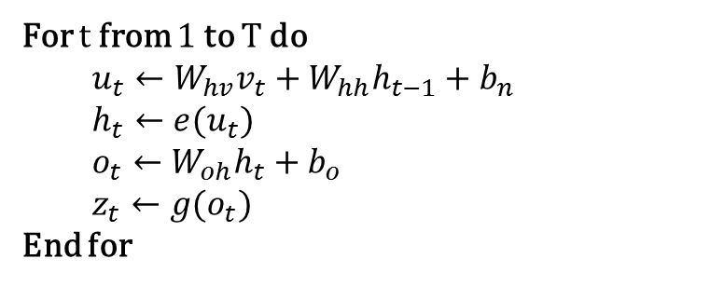
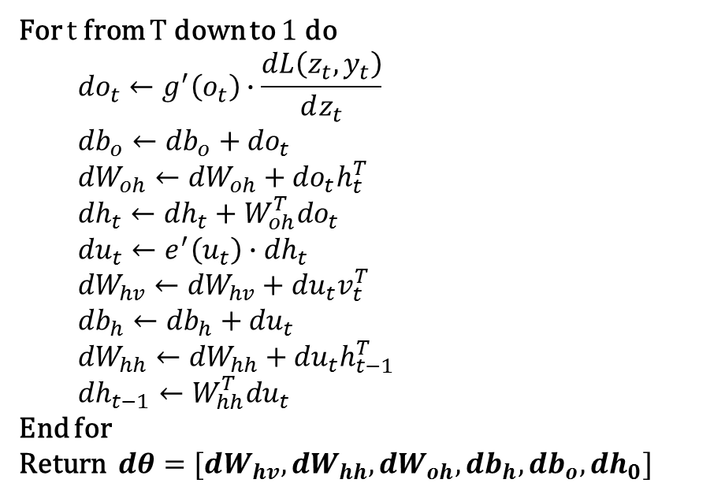
递归神经网络——反向传播算法(BPTT)
前向：
反向：
For t from 1 to T do
$$u_{t}←W_{hv}v_{t}+W_{hh}h_{t−1}+b_{n}$$
$$h_{t}←e(u_{t})$$
$$o_{t}←W_{oh}h_{t}+b_{o}$$
$$z_{t}←g(o_{t})$$
End for
For t from T down to 1 do
$${do}_{t}←g^{′}\left(o_{t}\right)∙\frac{dL\left(z_{t},y_{t}\right)}{dz_{t}}$$
$${db}_{o}←{db}_{o}+{do}_{t}$$
$${dW}_{oh}←{dW}_{oh}+{do}_{t}h_{t}^{T}$$
$${dh}_{t}←{dh}_{t}+W_{oh}^{T}{do}_{t}$$
$${du}_{t}←e^{′}\left(u_{t}\right)∙{dh}_{t}$$
$${dW}_{hv}←{dW}_{hv}+{du}_{t}v_{t}^{T}$$
$${db}_{h}←{db}_{h}+{du}_{t}$$
$${dW}_{hh}←{dW}_{hh}+{du}_{t}h_{t−1}^{T}$$
$${dh}_{t−1}←W_{hh}^{T}{du}_{t}$$
End for
Return $dθ=[dW_{hv},dW_{hh},{dW}_{oh},{db}_{h},{db}_{o},{dh}_{0}]$

Slide 12
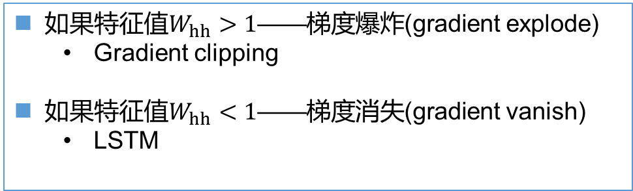
递归神经网络——反向传播算法(BPTT)
前向：
反向：
For t from 1 to T do
$$u_{t}←W_{hv}v_{t}+W_{hh}h_{t−1}+b_{n}$$
$$h_{t}←e(u_{t})$$
$$o_{t}←W_{oh}h_{t}+b_{o}$$
$$z_{t}←g(o_{t})$$
End for
For t from T down to 1 do
$${do}_{t}←g^{′}\left(o_{t}\right)∙\frac{dL\left(z_{t},y_{t}\right)}{dz_{t}}$$
$${db}_{o}←{db}_{o}+{do}_{t}$$
$${dW}_{oh}←{dW}_{oh}+{do}_{t}h_{t}^{T}$$
$${dh}_{t}←{dh}_{t}+W_{oh}^{T}{do}_{t}$$
$${du}_{t}←e^{′}\left(u_{t}\right)∙{dh}_{t}$$
$${dW}_{hv}←{dW}_{hv}+{du}_{t}v_{t}^{T}$$
$${db}_{h}←{db}_{h}+{du}_{t}$$
$${dW}_{hh}←{dW}_{hh}+{du}_{t}h_{t−1}^{T}$$
$${dh}_{t−1}←W_{hh}^{T}{du}_{t}$$
End for
Return $dθ=[dW_{hv},dW_{hh},{dW}_{oh},{db}_{h},{db}_{o},{dh}_{0}]$
如果特征值$W_{hh}>1$——梯度爆炸(gradient explode)
Gradient clipping
如果特征值$W_{hh}<1$——梯度消失(gradient vanish)
LSTM

Slide 13
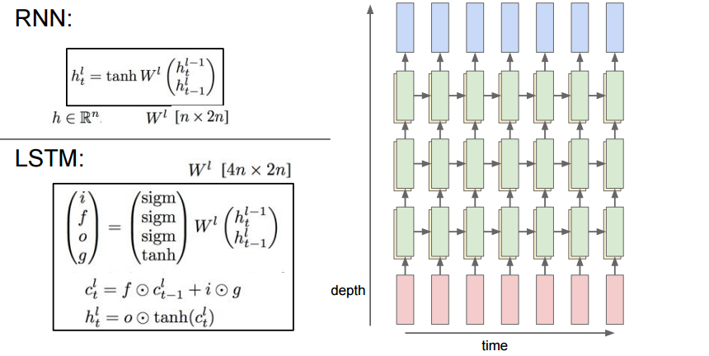
长短时记忆模型(LSTM, Long short-term memory)

Slide 14

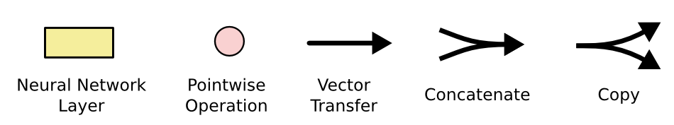
长短时记忆模型(LSTM, Long short-term memory)

Slide 15
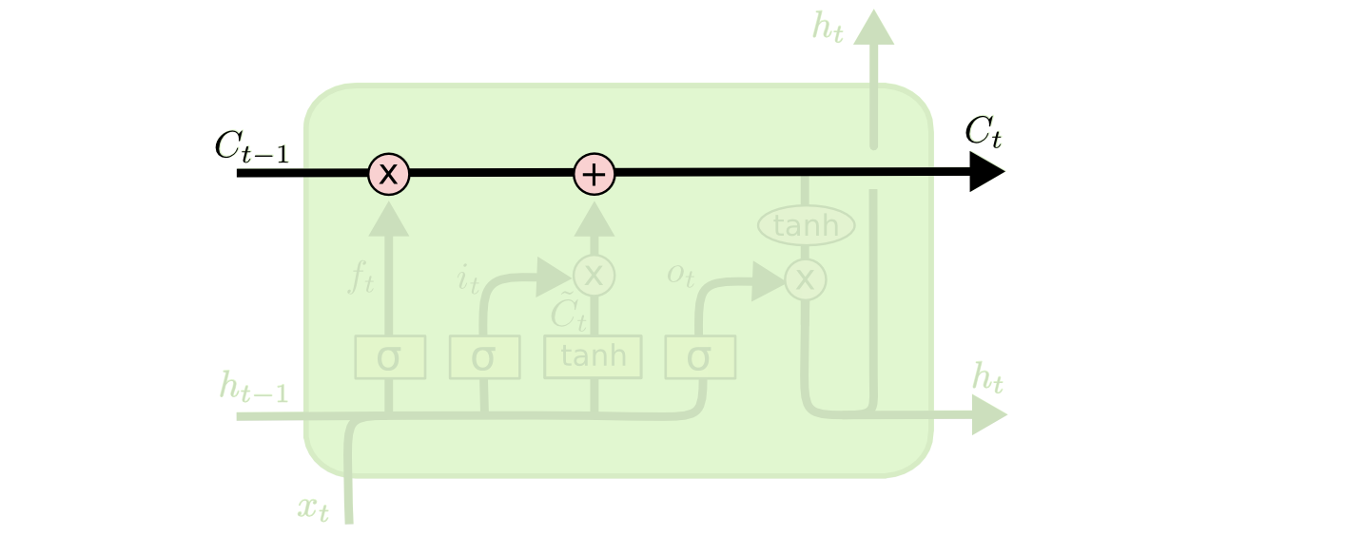
长短时记忆模型(LSTM, Long short-term memory)
细胞状态类似于传送带。直接在整个链上运行，只有一些少量的线性交互。信息在上面流传保持不变会很容易。

Slide 16
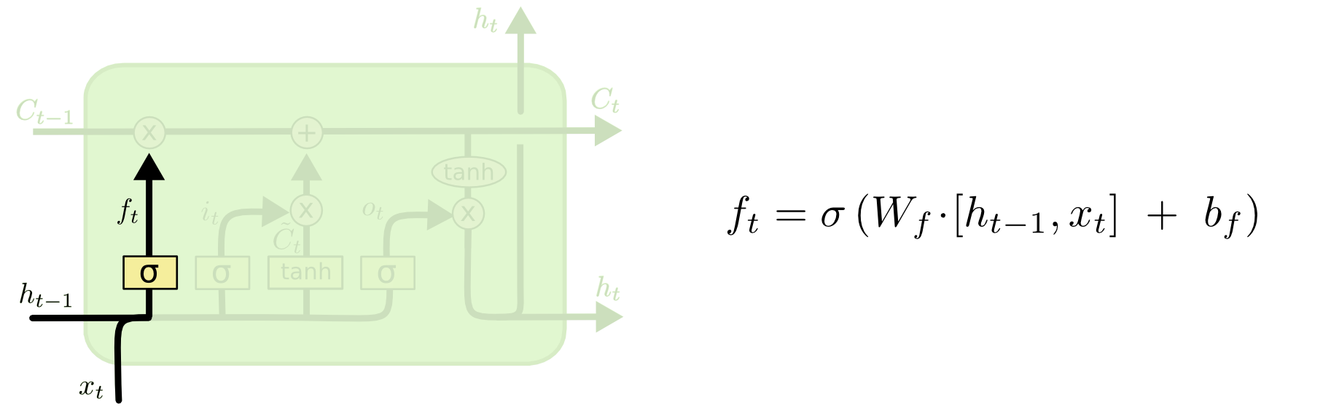
长短时记忆模型(LSTM, Long short-term memory)
遗忘门
1 表示“完全保留”，0 表示“完全舍弃”。

Slide 17
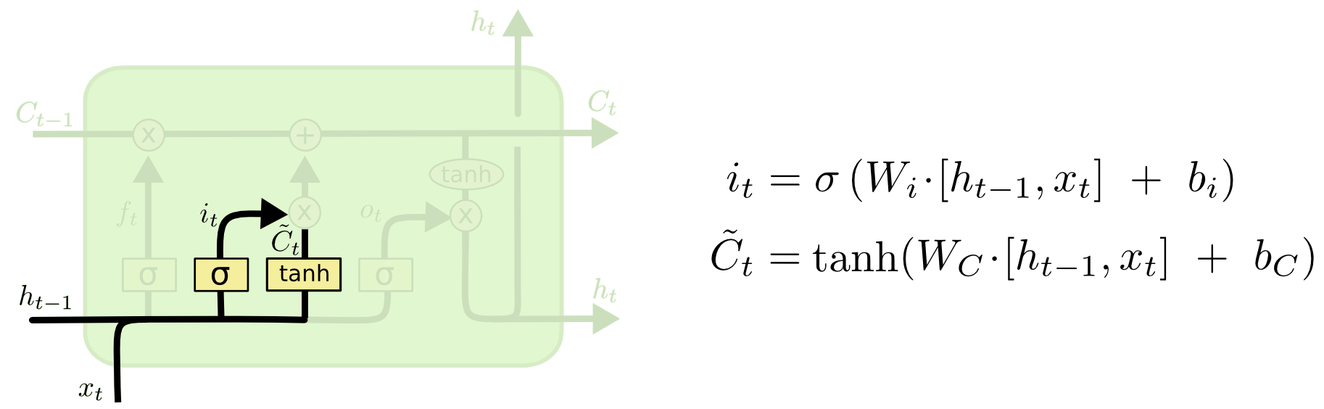
长短时记忆模型(LSTM, Long short-term memory)
输入门
sigmoid 层称 “输入门层” 决定什么值我们将要更新。
一个 tanh 层创建一个新的候选值向量

Slide 18
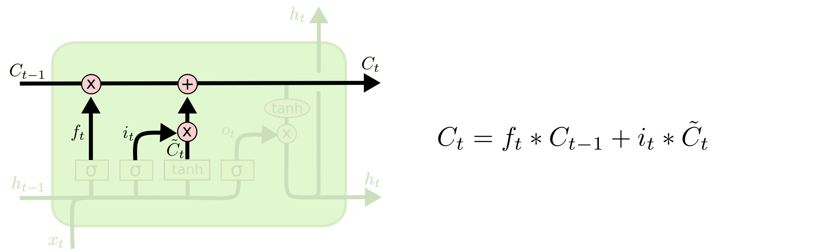
长短时记忆模型(LSTM, Long short-term memory)
更新
丢弃掉我们确定需要丢弃的信息。接着加上要更新的值。

Slide 19
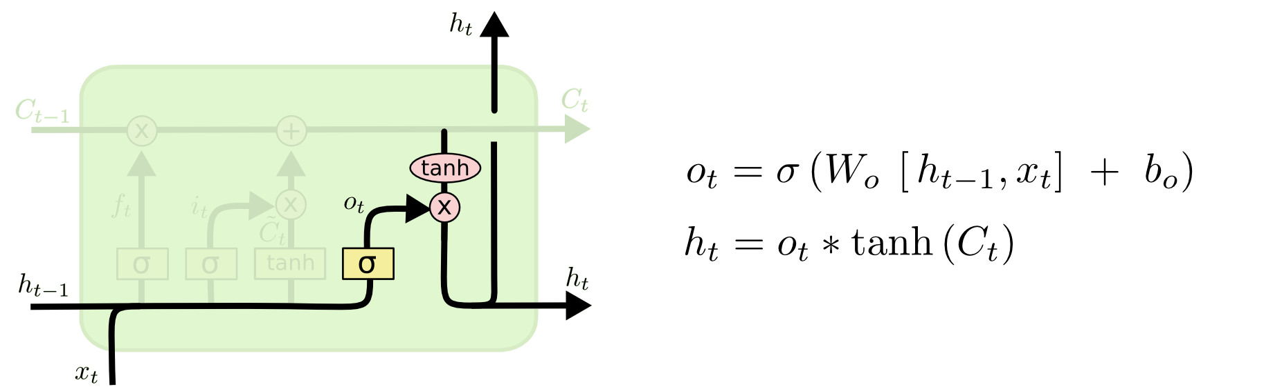
长短时记忆模型(LSTM, Long short-term memory)
输出
sigmoid 层来确定细胞状态的哪个部分将输出出去。
把细胞状态通过 tanh 进行处理（得到一个在 -1 到 1 之间的值）并将它和 sigmoid 门的输出相乘，最终我们仅仅会输出我们确定输出的那部分。

Slide 20
长短时记忆模型(LSTM, Long short-term memory)

Slide 21
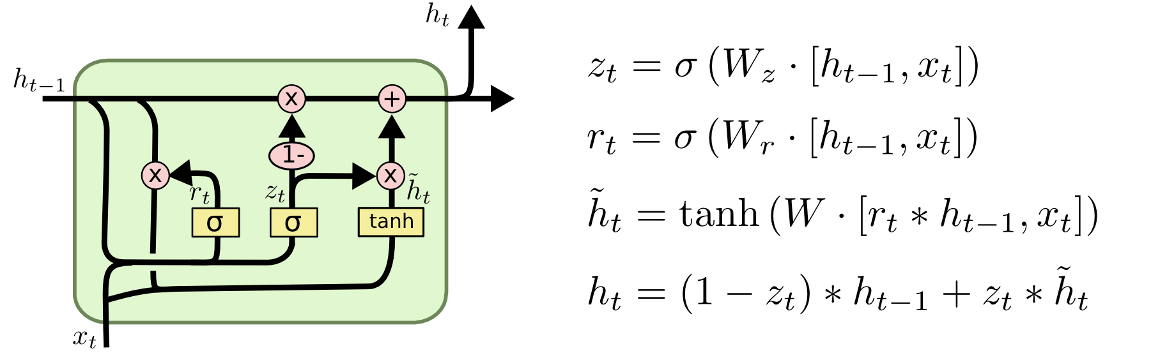
LSTM的一个变体——GRU(Gated Resurrent Unit)
将遗忘门和输入门合并成一个“更新门”
将细胞状态和隐藏层状态合并

Slide 22
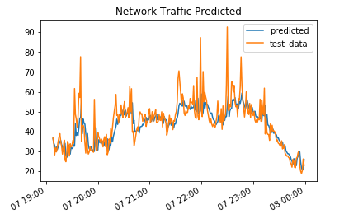
使用LSTM预测网络流量
mean_absolute_error:4.652482
*数据来自于中国教育网北邮骨干接点网络流量

Slide 23
参考资料
http://karpathy.github.io/2015/05/21/rnn-effectiveness/
http://colah.github.io/posts/2015-08-Understanding-LSTMs/
http://www.wildml.com/2015/09/recurrent-neural-networks-tutorial-part-1-introduction-to-rnns/
CS231n Winter 2016: Lecture 10
Zaremba W, Sutskever I, Vinyals O. Recurrent neural network regularization[J]. arXiv preprint arXiv:1409.2329, 2014.
Hochreiter S, Schmidhuber J. Long short-term memory[J]. Neural computation, 1997, 9(8): 1735-1780.
Graves A. Supervised sequence labelling[M]//Supervised Sequence Labelling with Recurrent Neural Networks. Springer Berlin Heidelberg, 2012: 5-13.
Gers F. Long short-term memory in recurrent neural networks[D]. Universität Hannover, 2001.

